Slide 1
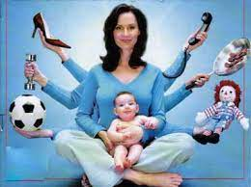
YENİ NESİL EBEVEYNLİK

Slide 2
HER BİRİNİNİZ EBEVEYNLİĞİ ADETA PARMAK İZİ GİBİ KENDİNE ÖZGÜ VE TEK

Slide 3
AMA BUNUN YANISIRA BİR O KADAR DA BENZERLİKLER İÇERMEKTE

Slide 4
Her anne ve baba kendi çocuk yetiştirme tarzını nefes alıp büyüdüğü aile ortamından ve var olduğu kültürel bağlarından etkilenerek oluşturur.
Yaşam serüvenimizde çocukluğumuz, yetiştiğimiz ortam, sosyoekonomik düzeyimiz, inanışlarımız ve değer yargılarımız bizim nasıl bir ebeveyn olacağımızı belirler ve bu etki mekanizmalarının kimi zaman farkında oluruz ,nasıl bir bireye dönüştük nasıl bir ebeveyn olduk ?kimi zaman da farkında olmayız…

Slide 5
ÇOCUK YETİŞTİRİRKEN EN BÜYÜK PROBLEM ve EN ÇOK ZORLANDIĞINIZ SİZCE NEDİR?

Slide 6
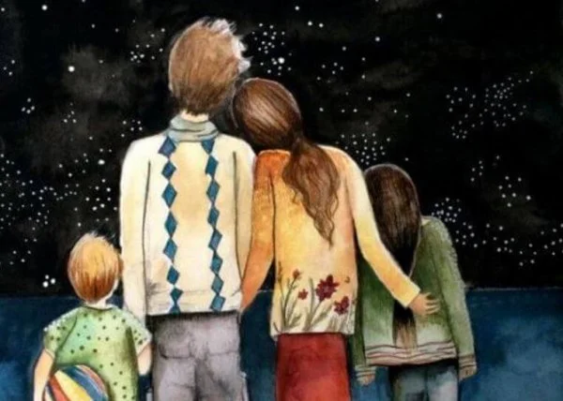
GÜNÜMÜZ ANNE BABALARI ÖNCEKİ NESİLE GÖRE NEYİ YANLIŞ ; NEYİ DOĞRU YAPIYOR ?
ÇOCUKLARI HAYATIN TÜM ZORLUKLARINDAN KORUMAK NE KADAR DOĞRU ?

Slide 7
Dünya ‘da değişen birçok olgu, duygu, düşünce gibi ebeveynlik kavramı da değişmiştir. Günümüzde ebeveynliğin çerçevesi değiştiği gibi özünde hissettirdiği duyguda değişmiştir.
Ebeveynlik algısı bu denli değişirken bunun tarihsel süreçte değişen şartlara, hissedilen ihtiyaçlara ve eleştirilen uygulamalara karşı bir tepki niteliğinde evrim geçirdiği de görülmektedir. Çünkü bilinen geleneksel ebeveynlik yaklaşımları artık yeni nesil ebeveynleri tarafından kabul görmezken yeni nesil ebeveynler eski düzene bir tepki ve ön yargı düzeyinde söylemler geliştirmiştir.

Slide 8
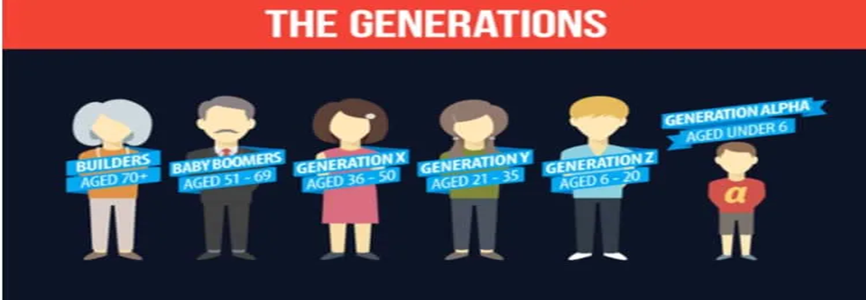
KUŞAKLARIN SINIFLANDIRILMASI VE ÖZELLIKLERI
Kuşak «aynı yıllarda doğmuş ve aynı dönemleri paylaşmış insan toplulukları»
“çocukların ve anne-babalarının doğuşu arasındaki ortalama zaman aralığı” olarak tanımlanır.

Slide 9
KUŞAKLARIN SINIFLANDIRILMASI VE ÖZELLİKLERİ
Sessizler-Gelenekseller Kuşağı 1900-1944 yılları arasında doğanlar
Savaş yıllarını görmüş, yokluklar ve ekonomik sıkıntılarla büyümüş bir kuşak
Büyük değişim kuşağı (1900-1920)
Savaş öncesi yaşanan yoksulluk ve yokluk sebebiyle, doğum öncesi sancılı bir sürece benzetilen bir dönemi kapsayan kuşak/ 1.Dünya Savaşının etkisinde kalan
Cumhuriyet kuşağı (1920-1929) bu dönemde doğan bireyler gösterdikleri çaba ve üstlendikleri sorumluluk dolayısıyla dünya genelinde ‘ümit kuşağı’ olarak adlandırılmıştır.
Buhran kuşağı (1929-1945) dünya genelinde yaşanan işsizlik, eğitim ve sağlık sorunları, psikososyal ve ekonomik sıkıntılarla birlikte, II. Dünya Savaşı’nın yıkıcı atmosferinde hayat mücadelesini yaşamış bireylerden oluşmaktadır
Baby Boomers Kuşağı (1944-1964 yılları arasında doğanlar)
İkinci Dünya Savaşı’ndan hemen sonra “nüfus patlaması” olarak da adlandırılan dönemde doğanlara

Slide 10
KUŞAKLARIN SINIFLANDIRILMASI VE ÖZELLİKLERİ
X Kuşağı 1965-1980 yılları arasında doğanlar
Savaşlardan sonra daha rahat bir ortamda doğan bu kuşak, sorumluluk duyguları yüksek, rekabetçi, toplumcu, sadık, kanaatkâr ve idealist bir kuşak
Y Kuşağı 1981-1999 yılları arasında doğanlar Milenyum Kuşağı da denir. Y kuşağı, teknolojinin gelişimine tanık olmuştur ve dolayısıyla teknolojiye yatkındır. Ayrıca bir gruba dâhil olma ve grup bireyleriyle etkileşime girme, grup problemlerini çözme becerileri gelişmiş olduğundan öz güvenleri yüksektir. Herhangi bir haksızlık karşısında muhatap kim olursa olsun karşılık verebilme ve bunu düzeltme eğilimindedirler

Slide 11
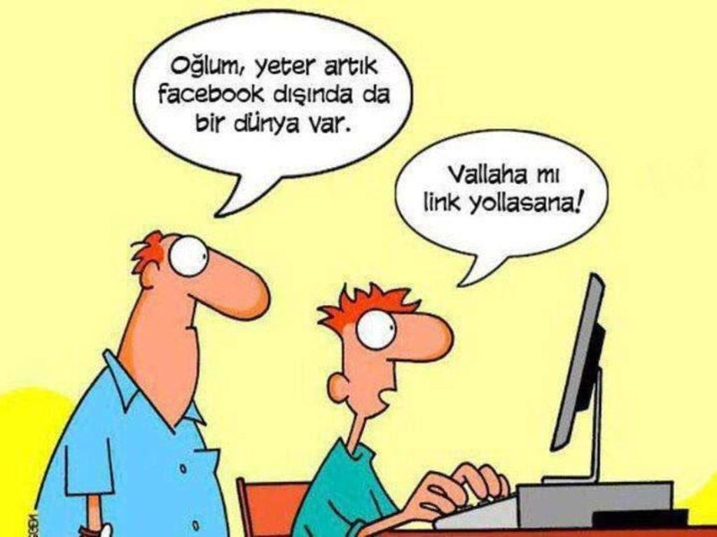
KUŞAKLARIN SINIFLANDIRILMASI VE ÖZELLİKLERİ
Z Kuşağı 2000 ve sonrası yıllarda doğanlar
küçük yaştan itibaren internetle tanışmış olmalarıdır ve bu yüzden bu kuşağa “İnternet Kuşağı” da Hareket yeteneği gelişmiş, etkileşime açık ve insanlık tarihinin el, göz, kulak vb. motor beceri senkronizasyonu en yüksek kuşağı

Slide 12
K Kuşağı
İngiliz akademisyen Noreena Hertz, 2015 yılında, 1995-2002 yıllarında doğan ve 13-22 yaşlar arasındaki gençlerle yaptığı araştırmalar sonucunda onları, üreticiler, oluşturucular ve mucitler kuşağı olarak tanımladı ve bunlara K kuşağı adını verdi.
Önceki kuşaklardan daha endişeli ancak benzersiz olma konusunda daha isteklidir. Eşitsizlikten daha fazla endişe duymaktadır. K kuşağı sadece teknolojiye olan aşırı bağlılığıyla değil, aynı zamanda durgunluğu ve var olan tehditlere karşı duyarlı davranışlarıyla da dikkat çekmektedir.
Yeni medya teknolojileri vasıtasıyla; ekonomik çöküş, işsizlik, terör, savaş ve göç gibi olumsuz koşullarla erken yaşlarda yüzleşen dünyanın farklı yerlerindeki terör olayları gibi yüksek dozda şiddete tanık olmuşlar ve tanık oldukları bu olumsuzluklar nedeniyle de, ‘Karamsar Kuşak’ adını almışlardır.
Teknoloji, küresel ekonomik kriz K kuşağını şekillendiren güçler olarak ele alınmış; yalnızlık, endişe, geleneksel kurumlara olan güvensizlik, cömertlik ve üreticilik-oluşturuculuk ise K kuşağını diğer kuşaklardan ayıran temel özellikler olarak belirtilmiştir.
İLK DEFA BİR KUŞAK EBEVEYNLERİNDEN BİR ŞEY ÖĞRENMİYOR ÖĞRETİYOR (Sosyal Medya )

Slide 13
YENİ NESİL EBEVEYNLİK NEDİR_
Yeni nesil ebeveynlik kısaca içinde bulunulan yüzyılın değişen ebeveynlik şeklidir
Teknoloji, sosyal medya, konforlu hayat o kadar hızla gelişiyor ki daha birine adapte olamadan başka bir yenilik insan hayatına giriyor. Tüm bu kaos ortamında doğru çocuk yetiştirmenin koşulları yaratılmaya çalışılıyor. Ebeveynler; doktorlar, kitaplar, kreşler, çeşitli aktivite kampları, pedagoglar arasında gidip geliyor. Tüm bunları yaparken asla zamanı yetiştiremiyorlar. Zaman algısı adeta yok oluyor. Bu süreci yönetmeye çalışan anne babalara “yeni nesil ebeveyn”, yönetirken oluşturulan ebeveynlik şekline de “yeni nesil ebeveynlik” denilmektedir

Slide 14
YENİ NESİL EBEVEYNLİĞİN ÖZELLİKLERİ
Zamanı kontrol edememe ( zamanın kalmaması )
Aynı anda birden fazla iş yapabilme arzusu
Fazla kontrollü ve kontrolcü
Fazla müdahaleci
Yorgun
Stres ve kaygı yüklü olma
Sürekli iki arada kalma
Mükemmel ebeveyn olma arayışı
Kararsızlık
Yetememe duygusu
Sosyal medya düşkünlüğü
Mutlaka blogger anne/baba takibi

Slide 15
YENİ NESİL EBEVEYNLİK STİLİNİZİ BİLİYOR MUSNUZ ?
Helikopter Ebeveynlik
Çocuklarla El Ele Ebeveynlik
İnatlaşmadan Ebeveynlik
Doğal Ebeveynlik
Pozitif Ebeveynlik
Yavaş Ebeveynlik
E-ebeveynlik
İki Arada Ebeveynlik
Hızır Ebeveynlik
Zamansız Ebeveynlik

Slide 16
YENİ NESİL EBEVEYNLİK VE ONLARIN YETİŞTİRDİĞİ ÇOCUKLAR
ANAOKULUDA İKİ DİL ÖĞRENEN AMA MİSAFİRLERE MERHABA DİYEMEYEN
HERŞEYİ OLAN AMA MUTLU OLMAYAN
KOD YAZABİLEN AMA YATAĞINI TOPLAYAMAYAN…
BİZ ACABA ÇOCUK YETİŞTİRMEYİ BİLİYOR MUYUZ?

Slide 17
EBEVEYNLİK MİZACIMIZ ve KENDİ GEÇMİŞİMİZİN BİR PARÇASI
Ebeveynlik bir ilişki kurma biçimi Bir birey olduğunu fark etmek Bir miktar bize benzeyen ya da farklı olduğu durumları kabullenmek
Dünyaya gelmeden onunla ilgili kuruduğumuz hayallerin dışında kendisine ait bir mizacı olduğunu kabullenmek Onu fark edip onu fark edip ona uygun ebeveyn ve davranışları geliştirmek ki bu da biraz zaman alıyor
.

Slide 18
Bütün canlılar içerisinde en uzun süre ebeveynlerine bağlı olan canlı insan yavrusudur Bu nedenle kuşaklar arası aktarılması gereken bilgiler de fazla. Günümüzde yaşam tarzı ve gereklilikleri değiştiği için eskiden iletişimin ilişkinin yoğun olduğunu görerek öğrenmenin baskın olduğu aile yapısında çocuğun gelişimi de besleniyorken; günümüzde bu ilişkiyi kurmak için gerekli olan «çocuğu tanımak» daha zorlaştı.
Ebeveynler sürece fazlaca teknik yaklaşıyor. Ödül ceza, mola vermek gibi yöntemler yanlış kullanılıyor .Yemek kitapları gibi tarifler üzerinden görerek ebeveynlik deneniyor.
Oysa ki bunun tek bir yöntemi ya da formülü yok yapılması gereken ilişki sırasında çocuğun özelliklerini tanımak, onunla zaman geçirmek ve duyarlı ebeveyn olmak

Slide 19
ÇOCUK YETİŞTİRMEYİ BİLİYOR MUYUZ
Fikrimiz var. İçgüdüsel olarak izlediğimiz bir yol da var ama bir miktar doğruluğu ya da yanlışlığından emin değiliz. Bu konuya en çok kafa yoranlar titizlenen, sorgulayan tutumdaki ebeveynler.
Bu kaygılı yeni nesil ebeveynleri rahatlatmak için yeni nesil uzman görüşü
Mükemmel ebeveynlik yoktur yeteri kadar iyi ebeveynlik vardır
Pek çok kitap okuyor, araştırıyor ve neyi yanlış- doğru yaptıkları ve neyi doğru yapabilecekleri konusunda ilgili kafa yoruyorlar
Oysaki ebeveynlik bir teknisyenlik ya da beceri öğretiminden ibaret değil ! Ebeveynlik asla bir eğitim modeli de değil!
Endişe uyandıran şey sadece “hızla ilerleyen teknolojiye karşı nasıl bir duruş sergilenmeli” noktasındaki bilgi noksanlığı. Ancak inanıyoruz ki yeni nesil ebeveynler bu işin üstesinden hakkıyla gelecek.

Slide 20
Yeni nesil koruyucu aile prototipleri kaygılı çünkü çocuğa zarar verme düşüncesi onlar için baş edilemez bir durum
Bu nedenle her zaman talepkar olan çocuğa sınırsız bir hayat sunma eğilimindeler. Bir taraftan çocuğa hem korumacı yaklaşıyor hem de arzu ettiği her şeyi sunuyorlar bu da çok ciddi bir güven sorununa neden oluyor . Bu durum çocukların ebeveynlerine karşı güvensiz olmalarına neden oluyor . Ondan alacağım eğitimin hasarlı hatalı olduğunu düşünüyor kitaplara uzmanlara bilgiye yöneliyoruz geçmişimiz unutuyoruz Oysaki özellikle kriz anlarında bu bilinç devreden çıkıyor çocukluğumuza dönüyoruz
O zaman yapılması gereken ne?
Kendi ebeveynlerimizin yaptığının tamamen yanlış olduğunu kabul etmek yerine- çünkü tamamen de yanlış değil- günümüzde öğrendiklerimiz ile bilinçli olduğumuz ve deneyimleyip gördüklerimizle bunları harmanlamak

Slide 21
MİNDFUL EBEVEYNLİK
Bir çocuk yetiştirmek dünyanın en güç ancak en önemli işidir. Çocuğun an be an değişen ihtiyaçları, gelişim özellikleri, anne babaların iş ve özel yaşamlarına ilişkin ek sorumlulukları dengeyi bulma ve süreci yönetme konusunda daimi bir yenilenme ve öğrenme hali gerektirir. Bu gerekliliklere son dönemde sıkça duyulan, üzerine akademik yayınlar yapılan yeni bir kavram eklendi; çocuğun problemli davranışı değil; anne/babanın yoğun duyguları temel alınır.
Neyin yanlış olduğunu sorgulamaktan çok kişinin neye ihtiyacı olduğunu fark etmesi sağlanır
Olumsuz bir durum yaşandığında “Nerede hata yaptım? , Neden üstesinden gelemiyorum?” yerine “Şuan ne yapmam gerekiyor?, Ne tür bir destek işime yarayabilir?” gibi sorular sormaya teşvik eder.

Slide 22
ÇOCUĞU EĞİTMEKTEN ÖNCE(Proje Çocuk)
KENDİ YOLCULUĞUNUZ OLAN BU SÜREÇTE
KENDİNİZİ EĞİTİN
EBEVEYN OLARAK ÇOCUKLA OLAN İLİŞKİMİZDE KENDİ İHTİYACIMI VE DUYGUMU KARŞILAMAK İÇİN Mİ YAPIYORUM ÇOCUĞUNKİNİ Mİ? BUNUN BİLİNCİNE VARIN.

Slide 23
SAHİP OLMAK İSTEDİĞİNİZ ÇOCUĞU DEĞİL SAHİP OLDUĞUNUZ ÇOCUĞU YETİŞTİRİN
ONLARDAN SORUMLU OLUP SAHİBİ GİBİ DAVRANMAYIN SADECE ONLARA KARŞI SORUMLULUKLARINIZ OLDUĞUNU BİLİN
İYİ BİR MODELSENİZ ÇOCUĞUNUZA HİÇBİRŞEY VERMENİZE GEREK YOK YETER Kİ ALMAYIN!

Slide 24
ÇOCUĞU KAYGILARINIZA BAĞLI OLARAK BULUNDUĞUNUZ YERE ÇEKMEYİN. GELİŞİMİ İLERİYE DOĞRU OLDUĞUNU UNUTMAYIN.
DUYMAK İSTEDİKLERİNİZİ SÖYLEYEN, DUYMAK İSTEMEDİKLERİNİZİ SAKLAYAN ÇOCUKLAR YETİŞTİRMEK İSTEMİYORSANIZ ÇOCUĞUNUZU ZAMANA VE ŞARTLARA GÖRE YETİŞTİRİN.

Slide 25
KOLAY VE RAHATA GİDEN ANNE BABALIK UYGULAMALARINI TERCİH EDİP; KENDİ RAHATINIZ ÜZERİNDEN ÇOCUĞUN YETİŞMESİNİ TASARLAMAYIN .ÇÜNKÜ ÇOCUKLAR KENDİLERİNİ YETİŞKİNLERE GÖRE AYARLAYAMAZ
İYİ VE DOĞRU EBEVEYN OLMAK DİĞERKAMLIK DEMEK DEĞİL
KENDİ HAYATLARINIZI ÇOCUKLARINIZ ÜZERİNDEN TEMİZE GEÇMEYİN
TASARIM ÇOCUK YETİŞTİRMEYİN. KAFANIZDAKİNİ OLDURMAYA ÇALIŞMAK YA DA İSPATLAMAYI AMAÇ EDİNMEK YERİNE ÇOCUĞUN GERÇEĞİNİ ANLAYIN.

Slide 26
KAYNAKÇA
Dilara Sayar/Uzman Klinik Psikolog&Aile Danışmanı Yeni nesil ebeveynlik stillerini biliyor musunuz?
Derya Dönmez T.C. İstanbul Üniversitesi Sosyal Bilimler Enstitüsü Sosyal Yapı Ve Sosyal Değişme Anabilim Dalı Yüksek Lisans Tezi Yeni Nesil Ebeveynlik Ve Sosyal Medya Bağlamında Blogger Anneler
http://www.ebeveynsel.com/yeni-nesil-ebeveynler/
Kasım KAYA DİJİTAL NESİL: K KUŞAĞI
Serap Duygulu Yeni Medya Teknolojilerinin K-Kuşağının Ebeveynleriyle Olan İletişimine Etkisi

